Slide 1
Yarim o'tkazgichlarda p-n o'tish
P-N o’tishni o’rganish
P-N o’tishda tok va kuchlanishni o’rganish

Slide 2
Yarim o‘tkazgichli asboblarning ko‘pchiligi bir jinsli bo‘lmagan yarim o‘tkazgichlardan tayyorlanadi.Xususiy holatda bir jinsli bo‘lmagan yarim o‘tkazgich bir sohasi p-turdagi, ikkinchisi esa - n turdagi monokristaldan tashkil topadi.
Bunday bir jinsli bo‘lmagan yarim o‘tkazgichning p va n - sohalarning ajralish chegarasida hajmiy zaryad qatlami hosil bo‘ladi va bu sohalar chegarasidagi ichki elektr maydoni yuzaga keladi va bu qatlam elektron - kovak o‘tish yoki p-n o‘tish deb ataladi. Ko‘p sonli yarim o‘tkazgichli asboblar va integral mikrosxemalar ishlash prinsipining p-n o‘tish xossalariga asoslangan

Slide 3
P-n o‘tish o‘tish hosil bo‘lish mexanizmini ko‘rib chiqamiz. Soddalik uchun, n - sohadagi elektronlar va p - sohadagi kovaklar sonini teng olamiz. Bundan tashqari, har bir sohada uncha katta bo‘lmagan asosiy bo‘lmagan zaryad tashuvchilar miqdori mavjud. Xona temperaturasida p - turdagi yarim o‘tkazgichda akseptor manfiy ionlarining konsentratsiyasi № kovaklar konsentratsiyasi rrga, n - turdagi yarim o‘tkazgichda donor musbat ionlarining konsentratsiyasi Nd elektronlar konsentratsiyasi nn ga teng bo‘ladi. Demak, p ­va n - sohalar o‘rtasida elektronlar va kovaklar konsentratsiyasida sezilarli farq mavjudligi tufayli, bu sohalar birlashtirilganda elektronlarning p - sohaga, kovaklarning esa n - sohaga diffuziyasi boshlanadi.
Diffuziya natijasida n- soha chegarasida elektronlar konsentratsiyasi musbat donor ionlari konsentratsiyasidan kam bo‘ladi va bu soha musbat zaryadlana boshlaydi. Bir vaqtning o‘zida p- soha chegarasidagi kovaklar konsentratsiyasi kamayib boradi va u akseptor kiritmasi bilan kompensatsiyalangan ion zaryadlari hisobiga manfiy zaryadlana boshlaydilar. Plyus va minusli aylanalar mos ravishda donor va akseptor ionlarini tasvirlaydi.
Hosil bo‘lgan ikki hajmiy zaryad qatlami p-n o‘tish deb ataladi. Bu qatlam harakatchan zaryad tashuvchilar bilan kambag‘allashtirilgan. SHuning uchun uning solishtirma qarshiligi p- va n - soha qarshiliklariga nisbatan juda katta. Ba’zi hollarda adabiyotlarda bu qatlam kambagallashgan yoki i -soha deb ataladi.

Slide 4
Yuqorida aytib o‘tilganidek, uncha katta bo‘lmagan teskari kuchlanishlarda I₀ qiymati katta emas. Teskari kuchlanish ma’lum chegaraviy qiymatga U_{cheg} etganda, teskari tok keskin ortib ketadi, o‘tishning elektr teshilishi yuz beradi.
Agar p-n o‘tishga tashqi kuchlanish manbai U ulansa, u holda muvozanat sharti buziladi va tok oqib o‘ta boshlaydi. Agar kuchlanish manbaining musbat qutbi p-turdagi sohaga, manfiy qutbi esa «-turdagi sohaga ulansa, bunday ulanish to‘gri ulanish deb ataladi (1-rasm).
Kuchlanish manbaining elektr maydoni kontakt maydon tomonga yo‘nalgan bo‘ladi, shu sababli p-n o‘tishdagi natijaviy maydon kuchlanganligi kamayadi. Maydon kuchlanganligining kamayishi potensial to‘siq balandligini kuchlanish manbai qiymatiga kamayishiga olib keladi: U_{K} = U₀. Bu vaqtda p-n o‘tish kengligini ham kamayishini ko‘rish mushkul emas.
Potensial to‘siq balandligining kamayishi shunga olib keladiki, p-n o‘tish orqali harakatlanayotgan asosiy zaryad tashuvchilarni soni ham ortadi, ya’ni diffuziya toki ortadi. Har bir sohada ortiqcha asosiy bo‘lmagan zaryad tashuvchilar konsentratsiyasi yuzaga keladi - n-sohada kovaklar, p-sohada elektronlar. Biror yarim o‘tkazgich sohasiga asosiy bo‘lmagan zaryad tashuvchilarni siqib kiritish jarayoni injeksiya deb ataladi.

Slide 5
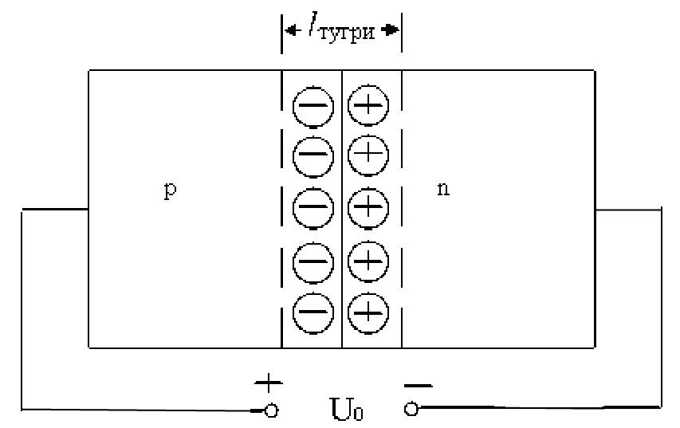

Slide 6
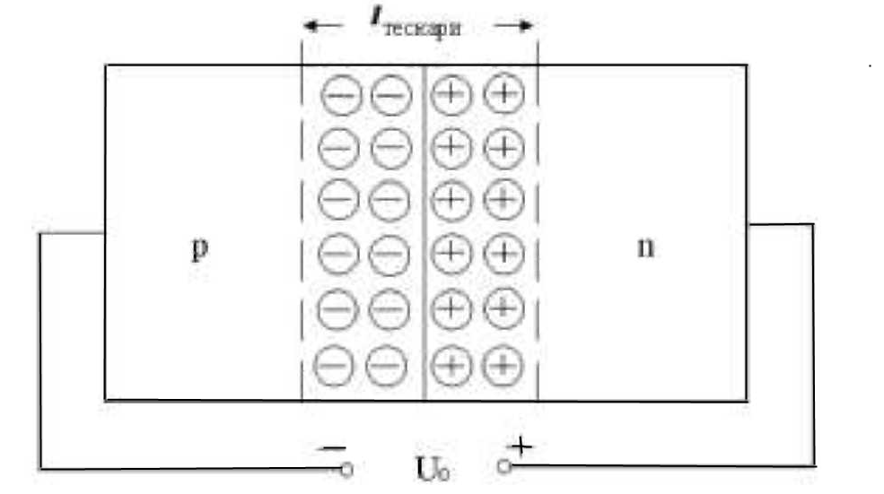

Slide 7
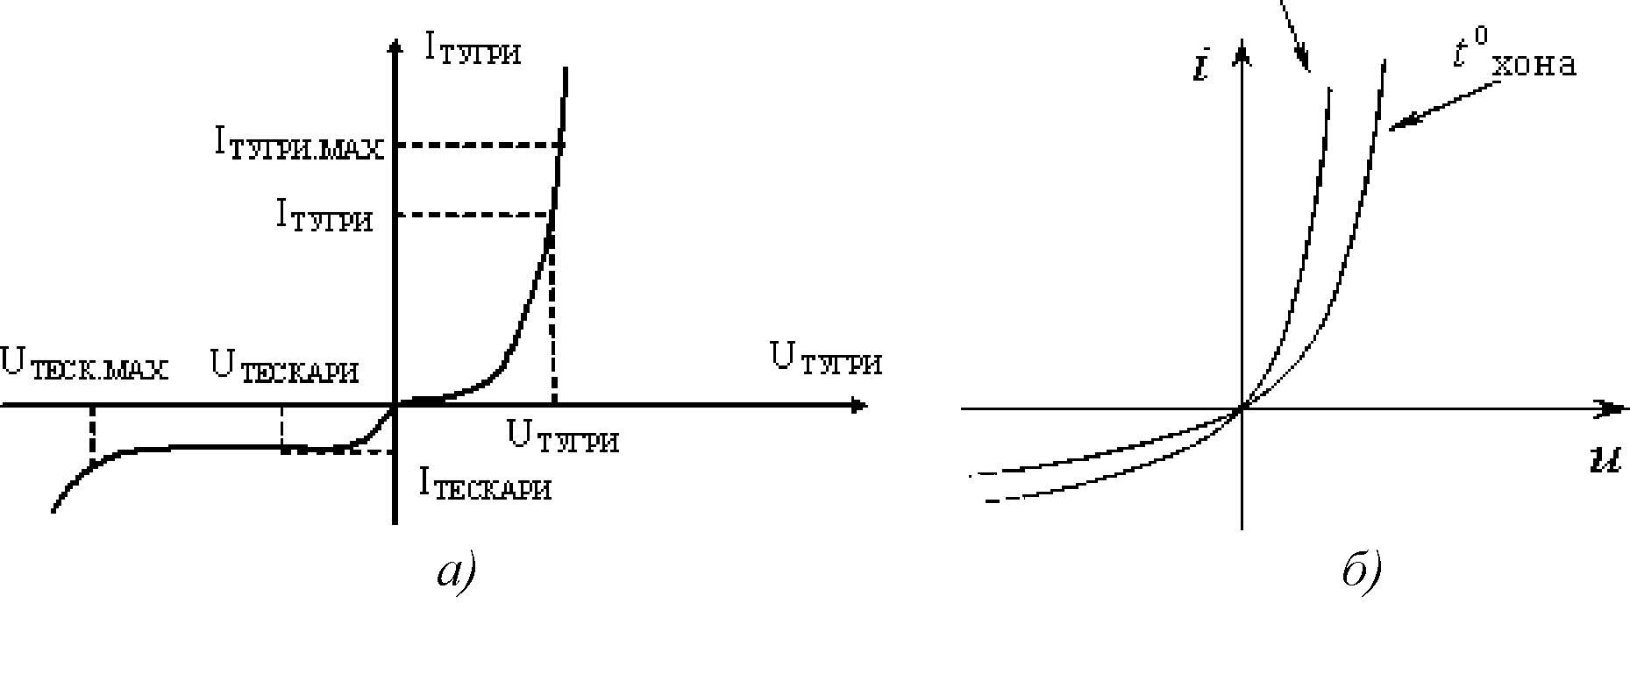

Slide 8

Teskari tok to‘g‘ri tokka nisbatan bir necha darajaga kichik, ya’ni p-n o‘tish to‘g‘ri yo‘nalishda tokni yaxshi o‘tkazadi, teskari yo‘nalishda esa yomon. Demak, p-n o‘tish to‘g‘rilovchi harakat bilan xarakterlanadi va uni o‘zgaruvchi tokni to‘g‘rilashda qo‘llashga imkon beradi.
(6) ifoda ideallashtirilgan p-n o‘tish VAX sini ifodalaydi. Bunday o‘tishda p va n-sohalarning hajmiy qarshiligi nolga teng va tok o‘tish vaqtida p-n o‘tishda rekombinatsiya jarayoni sodir bo‘lmaydi deb hisoblanadi. Real o‘tishda esa baza qarshiligi o‘nlab Omga teng bo‘ladi. Shu sababli (6) ifodaga p-n o‘tishdagi va tashqi kuchlanish U₀ orasidagi farqni hisobga oluvchi o‘zgartirish kiritiladi
Eksponensial tashkil etuvchi temperatura ortishi bilan kamayishiga qaramay VAX to‘g‘ri shaxobchasidagi qiyalik ortadi (3, b-rasm).
Bu hodisa I₀ning temperaturaga kuchli to‘g‘ri bog‘liqligi bilan tushuntiriladi. To‘g‘ri kuchlanish berilganda temperatura ortishi bilan tok ortishiga olib keladi. Amaliyotda p-n o‘tish VAXga temperaturaning bog‘liqligi kuchlanishning temperatura koeffitsienti (KTK) deb ataladigan kattalik bilan baholanadi. KTKni aniqlash uchun temperaturani o‘zgartirib borib, o‘zgarmas tokdagi p- o‘tish kuchlanishini o‘zgarishi o‘lchab boriladi.
Odatda KTK manfiy n ishoraga ega, ya’ni temperatura ortishi bilan o‘tishdagi kuchlanish kamayadi. Kremniydan yasalgan p-n o‘tish uchun KTK 3 mV/grad darajani tashkil etadi.

